Slide 1
Ondervoeding op de kaart
Een project van het
Regionaal Overleg Diëtisten
Midden Holland

Slide 2
ROD MH
Opgericht in 2012
Diëtisten werkzaam in de eerste lijn
Ondersteuning REOS
9-14 praktijken

Slide 3

Doelen:
Goede gesprekspartner ( naar buiten toe)
Gezamenlijk op één lijn ( met elkaar en naar buiten toe)
Goede eenduidige PR
Inhoudelijk krachtig/ kwaliteit
Delen van informatie

Slide 4

Januari 2017: gezamenlijk project
Afstudeeropdracht 3 studenten Opleiding Voeding en Diëtetiek
Ondervoeding in de eerste lijn
  Jeugd
  Ouderen
  Revalidatie

Slide 5

Aanleiding en centrale onderzoeksvraag
De prevalentie van ondervoeding in de eerste lijn is blijkbaar hoog, waarom is dit niet direct terug te zien in het aantal doorverwijzingen van het RODMH?
Is er in de regio Gouda sprake van dezelfde belemmerende factoren als voorgaande onderzoeken beschrijven?
Wat zijn de belemmerende en bevorderende factoren van multidisciplinair samenwerken in het proces van screenen en doorverwijzen van ondervoede patiënten

Slide 6
Methode
Interviews bij professionals
  Jeugd:
    Jeugdartsen, jeugdverpleegkundigen, huisartsen, kinderartsen
  Ouderen:
    Huisartsen, POH, thuiszorgverpleegkundigen
  Revalidatie:
    Revalidatiecoaches en diëtisten

Slide 7
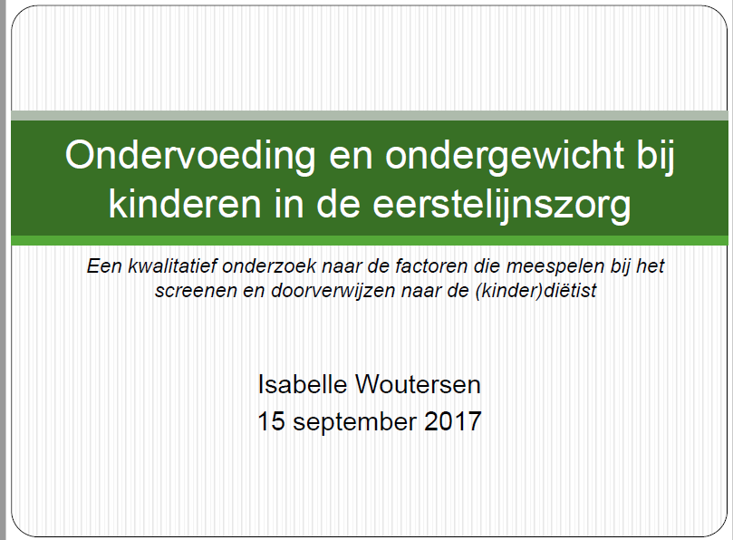

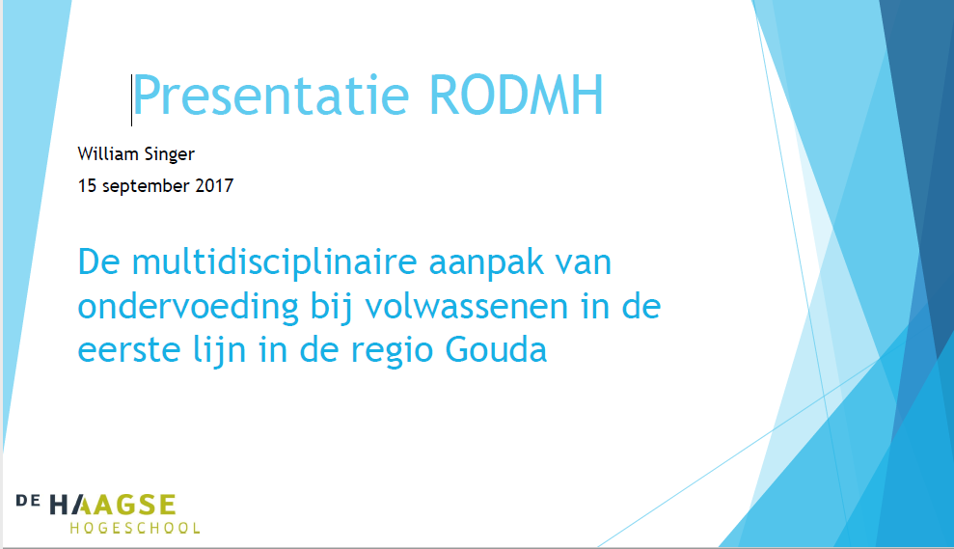
Uitkomsten

Slide 8
Uitkomsten
Jeugd:
  Geen richtlijn voor constateren ondervoeding
  Geen screeningsinstrument
  Onbekendheid met elkaar en elkaars werkwijze

Slide 9
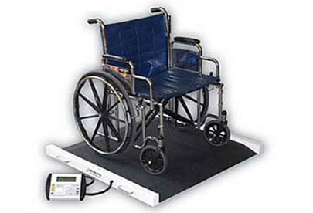

Uitkomsten
Revalidatie:
  Zeer gemotiveerd om te screenen
  Methode/procedures
  Materiaal

Slide 10
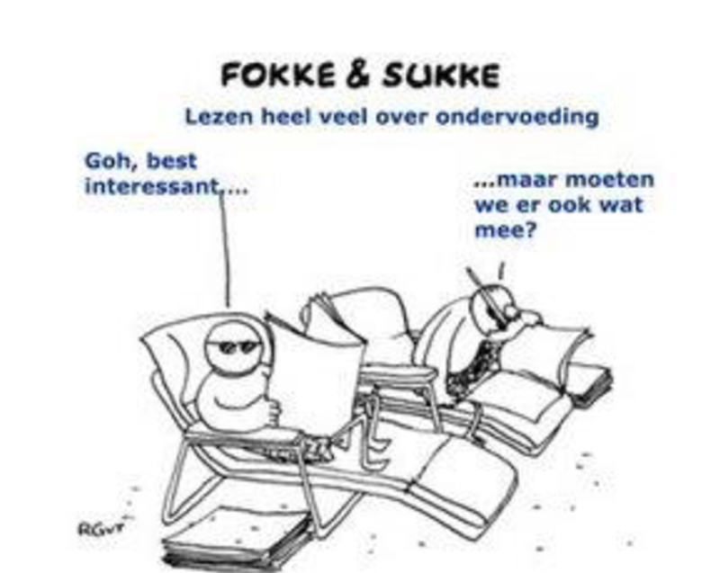
Uitkomsten
Ouderen:
  Onvoldoende herkend, onvoldoende kennis
  (ondergewicht, screening, behandeling en doorverwijzing)
  Verdeeldheid onder respondenten wegens gedeelde verantwoordelijkheid
  Gebrek aan aandacht en prioriteit
  voor ondervoeding
  Knelpunten bij patiënten
  t.a.v. motivatie, ontkenning,
  weigering, dementie etc.
  Gebrek aan communicatie en
  overleg ervaren in
  multidisciplinaire samenwerking

Slide 11
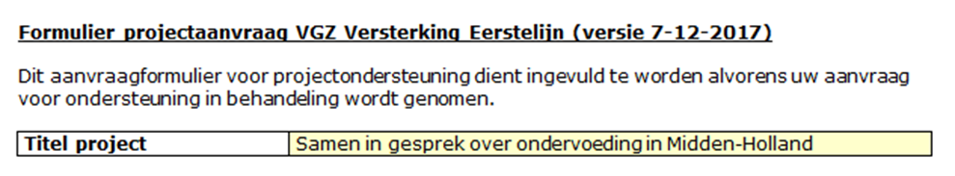
Vervolgstappen
Samenwerking met REOS
Projectaanvraag VGZ

Slide 12
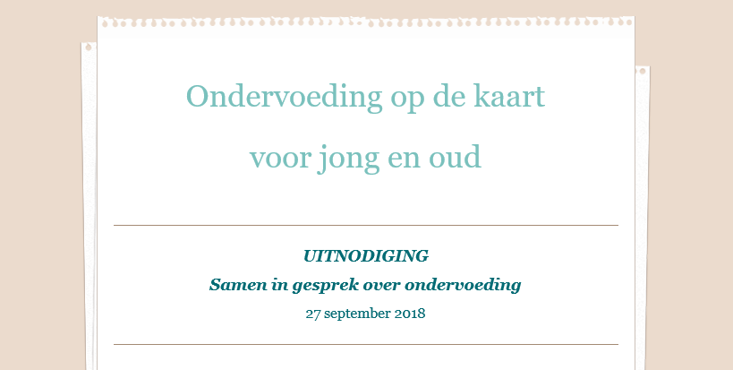
Vervolgstappen
Organiseren ronde tafel gesprekken

Slide 13
Twee Tafels
Jeugd:
  Kinderartsen, jeugdartsen, jeugdverpleegkundigen, JOGG regisseur, (kinder-) diëtisten
  Uitkomst:
    Elkaar beter leren kennen
    Beter afstemmen werkwijze ( wanneer verwijzen, screening)
    Meer kennis nodig omtrent ondervoeding bij jeugd, screening, begeleiding
  Plan:
    Starten met MDO ( 1e en 2e lijn)

Slide 14
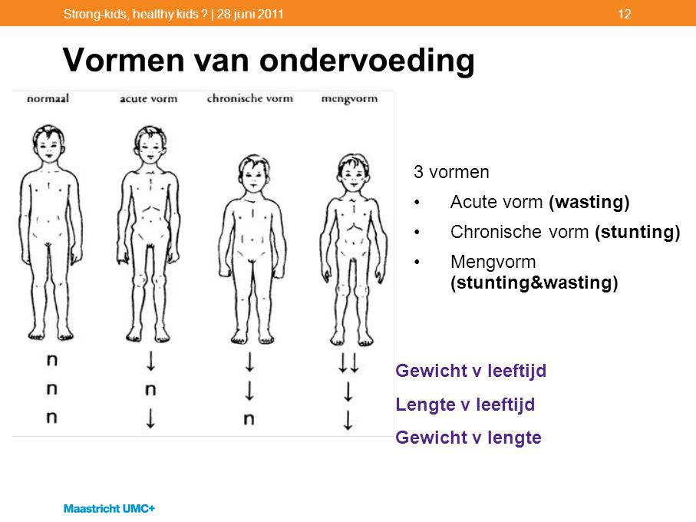
Wanneer is het nu ondervoeding?

Slide 15
Twee tafels
Ouderen:
  Specialist ouderenzorg, specialistisch verpleegkundige ouderenzorg, POH, fysiotherapeut, oefentherapeut Cesar, apotheker, sociaal makelaar, Tendem, verpleegkundige Plicare (1e segment), diëtisten
  Uitkomst:
    Meer kennis nodig over ondervoeding en screening
    Naast professionals ook mantelzorgers betrekken
    Belangrijke groep: ouderen na ontslag uit het ziekenhuis
  Plan:
    Starten met platform

Slide 16
Stand van zaken nu:
Jeugd:
  Inmiddels landelijke richtlijn ondervoeding jeugd
  Verder overleg geweest over samenwerking, ook in kader van overgewicht bij kinderen
  I.s.m kinderarts, jeugdverpleegkundigen, diëtist worden vervolgstappen besproken
Ouderen:
  plan voor multidisciplinaire samenwerking in de wijk Korte Akkeren inzake de screening
  Plannen voor scholing, multidisciplinair overleg

Slide 17
Bedankt voor de aandacht
Nog vragen?

